Slide 1
Web Semántica -
Calidad Aire Madrid
Grupo 23
Alexandra Faje
Carlos Ponce
Pablo Bautista

Slide 2
Descubriendo Datasets
Objetivos
1

Slide 3

OpenDataMadrid - Datasets
Calidad del aire en tiempo real - medidas y validación

Slide 4
OpenDataMadrid - Datasets
Calidad del aire en tiempo real - medidas y validación
Estaciones de medición de la ciudad <-
Viales Vigentes de la ciudad de Madrid <-

Slide 5
Objetivo:
Generar relaciones entre los datos de ubicación de las medidas de calidad y la web semántica

Slide 6
Analizando los datasets
Licencias, nombrado y ontología
2

Slide 7
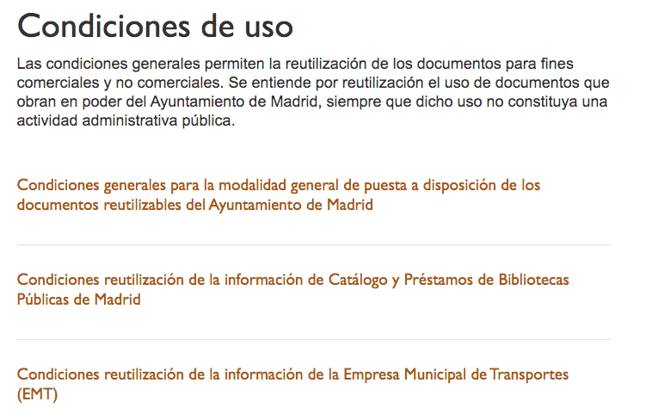
Licencia:

Slide 8
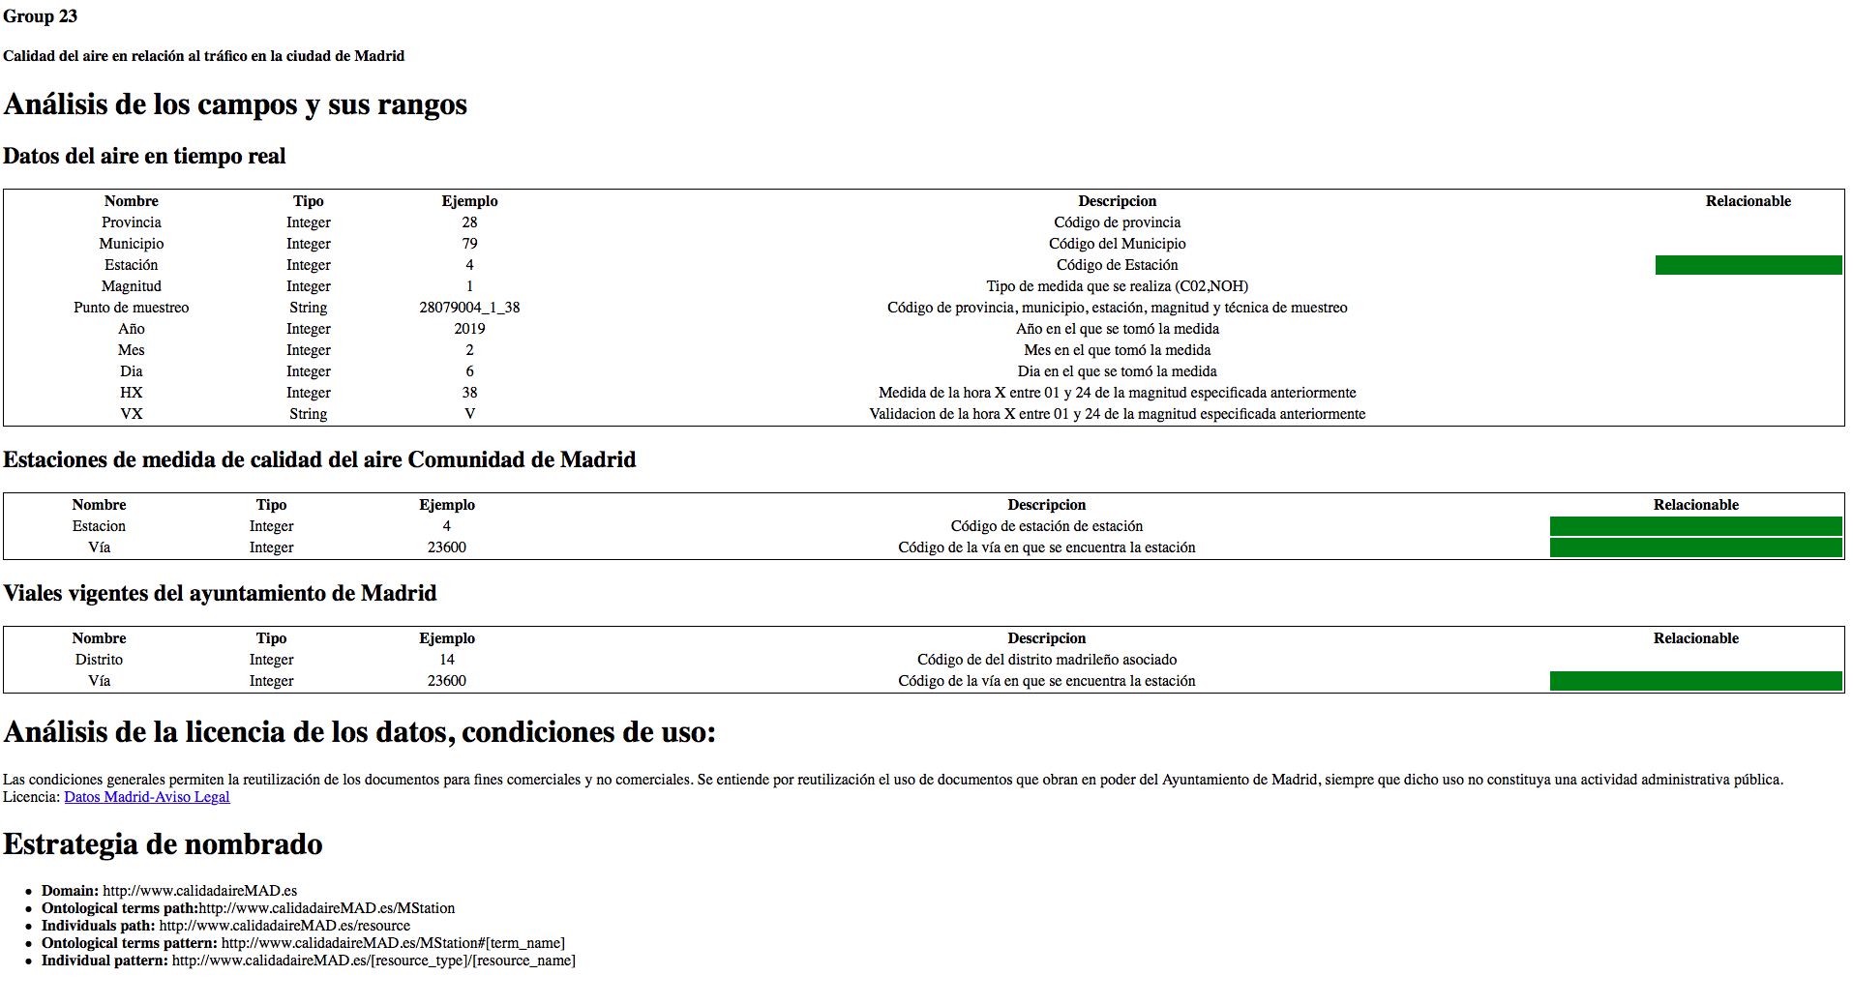
Estrategia de nombrado

Slide 9
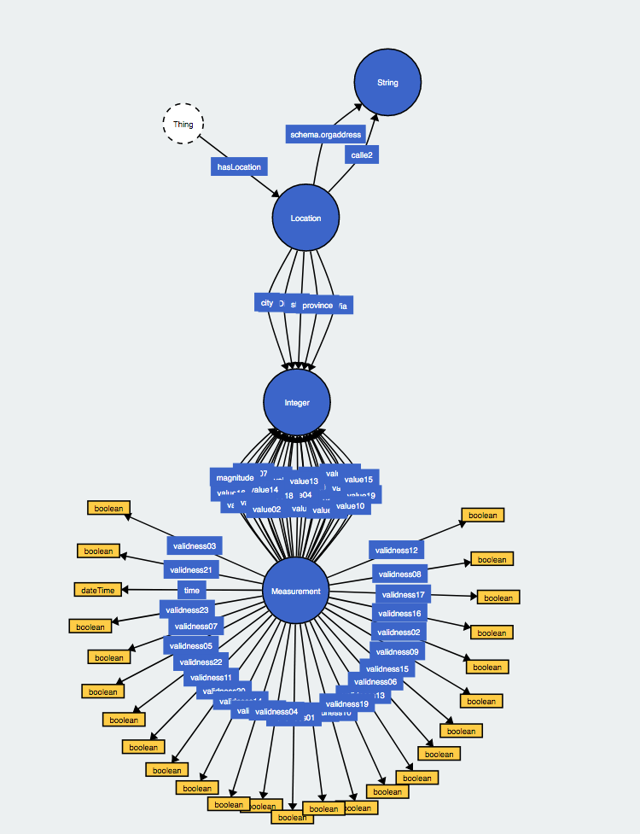
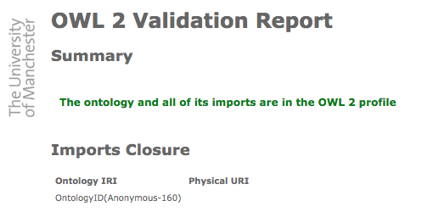
Ontología

Slide 10
Refinando y ajustando los datos
3
RDF schema

Slide 11
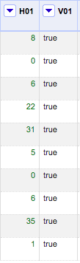

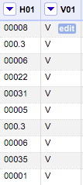
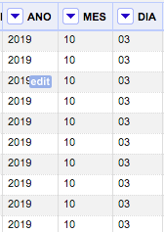
Ajustando los tipos de datos

Slide 12
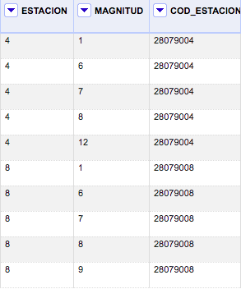
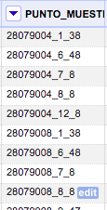
Ajustando los tipos de datos

Slide 13
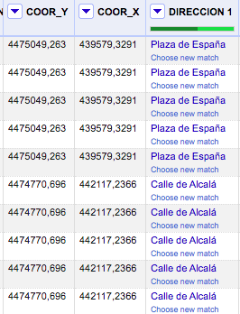

Mergeamos datasets
Viales
Estaciones

Slide 14
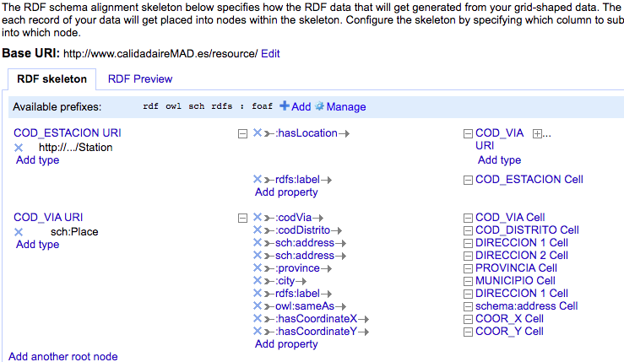
Esqueleto RDF

Slide 15
Reconciliación y aplicación
4

Slide 16
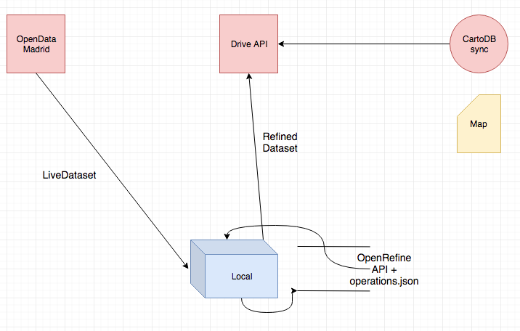
Idea original:

Slide 17
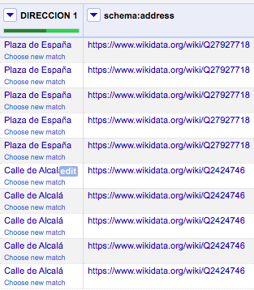
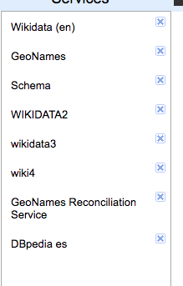
Primer problema: Servicios de reconciliación

Slide 18
Segundo problema: API de OpenRefine
R.I.P
crsf-token

Slide 19
